Slide 1
§2.5 初等变换与初等矩阵
一、矩阵的初等变换
二、行阶梯形与标准形
三、初等矩阵
四、等价
五、利用初等变换求逆矩阵

Slide 2

一、矩阵的初等变换
前面几节主要介绍了矩阵与矩阵之间以及矩阵与(实)数
之间的代数运算关系。
本节则主要介绍矩阵内部元素与元素之间、行与行之间
以及列与列之间的操作关系。
所谓矩阵的初等变换来源于对线性方程组的同解变换。

Slide 3




一、矩阵的初等变换
定义
下面三种变换称为矩阵的初等行变换:
P53
(1) 交换 (或对调) 两行；
(记为 )
定义
2.10
(2) 将某行 k 倍 ；
(记为 )
(3) 某行的 k 倍加到另一行上。
(记为 )
同样可定义列初等变换 (所用记号是把“r”换成“c”) .
矩阵的行初等变换与列初等变换统称为初等变换．
注意
对矩阵进行初等变换时，所得矩阵和原矩阵之间用
“ → ” 连接，不可用“ = ”连接。

Slide 4
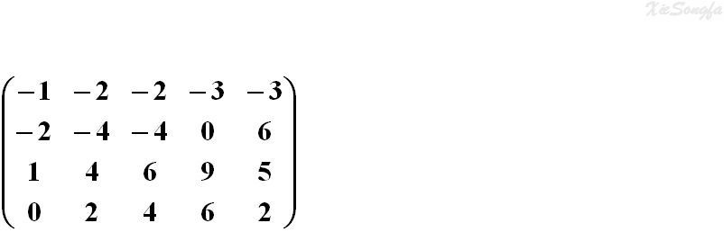
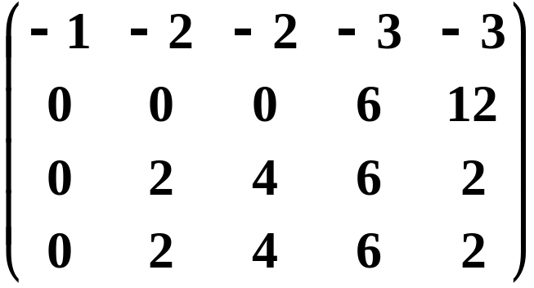


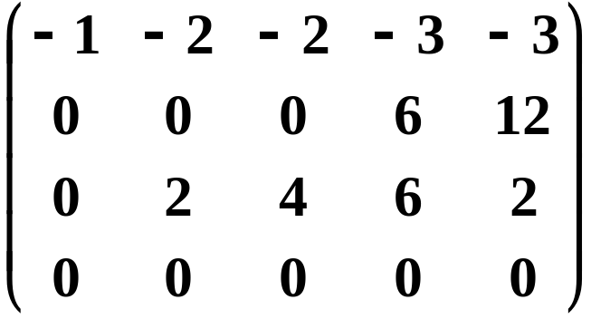
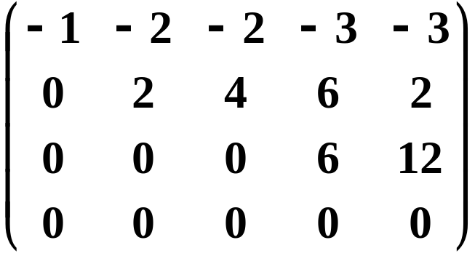


例
利用初等变换“化简”矩阵
补

Slide 5

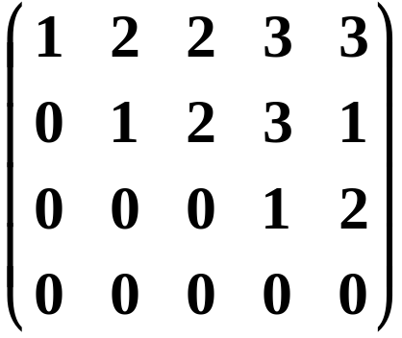



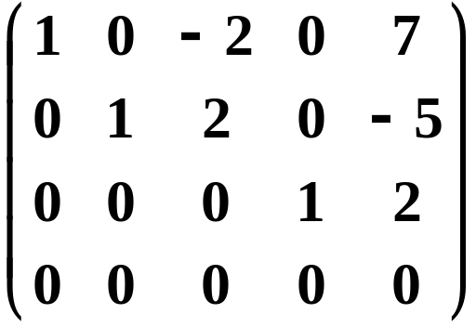

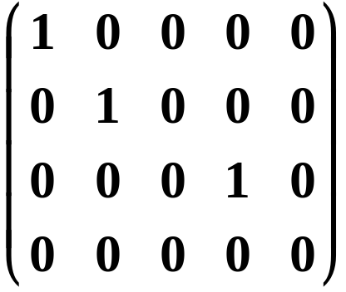






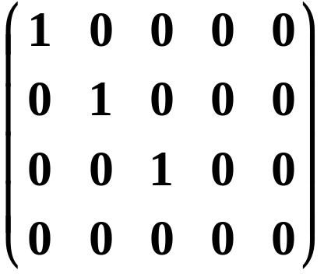

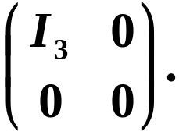
记为

Slide 6
二、行阶梯形与标准形
1. 行阶梯形
定义
称矩阵 A 为行阶梯形，如果满足如下条件：
P54
(1) 若 A 有零行，则零行位于最下方。
定义
2.11
(2) 每个非零行的第一个非零元(即非零首元)的列号
严格大于上一行的非零首元的列号 .

Slide 7
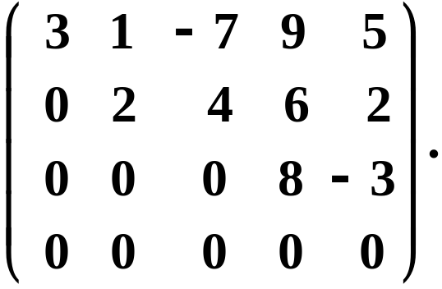
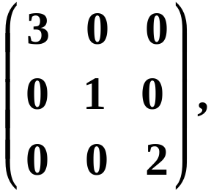
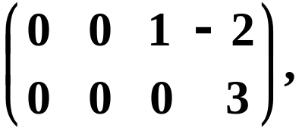
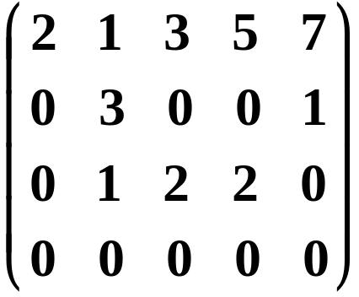
二、行阶梯形与标准形
1. 行阶梯形
例如
下列矩阵都是阶梯形矩阵：
而 不是阶梯形矩阵 .

Slide 8
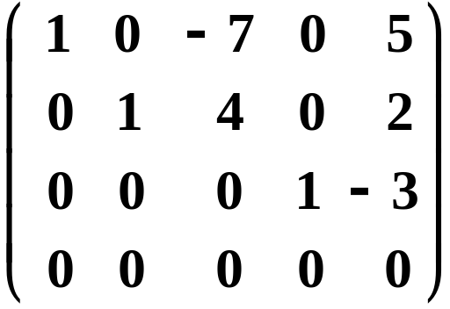
二、行阶梯形与标准形
1. 行阶梯形
2. 行标准形
定义
称矩阵 A 为行标准形，如果满足如下条件：
P54
(1) A 为行阶梯形；
(2) 每个非零行的非零首元为 1 .
(3) 每个非零行的非零首元所在列的其余元素全为 0 .
例如
矩阵 为行标准形 .

Slide 9
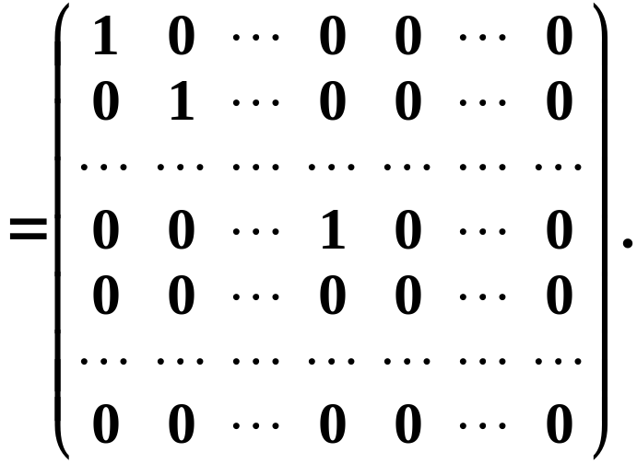
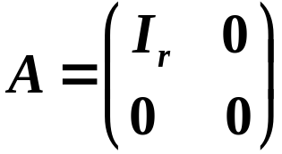
二、行阶梯形与标准形
1. 行阶梯形
2. 标准行阶梯形
3. 标准形
定义
称矩阵 A 为标准形, 如果 A 的左上角为单位阵, 其余的
P55
元素全为 0，
即

Slide 10
二、行阶梯形与标准形
1. 行阶梯形
2. 标准行阶梯形
3. 标准形
4. 结论
P53 定理2.3 补充
(1) 对于任何矩阵，经过初等行变换总可以变为行阶梯形；
(2) 进一步，经过初等行变换总可以变为行标准形；
(3) 更进一步，经过初等变换总可以变成标准形 .
下面从另一个角度来认识初等变换，
并把对矩阵的操作
变为对矩阵的运算。

Slide 11
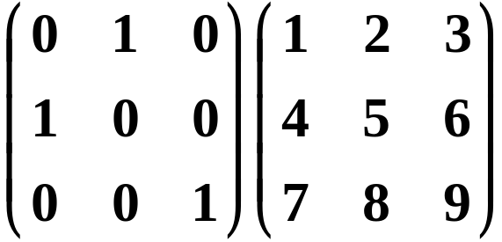
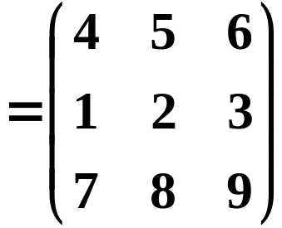
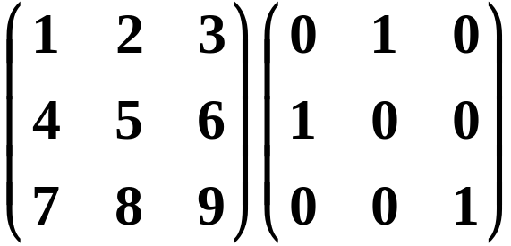
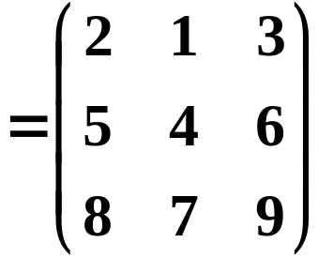
三、初等矩阵
引例
单位阵
交换两行
左乘矩阵
矩阵被
交换两行
单位阵
交换两列
右乘矩阵
矩阵被
交换两列

Slide 12

三、初等矩阵
定义
单位矩阵 I 经过一次初等变换得到的矩阵称为初等矩阵.
P56
定义
三种初等变换对应着三类初等矩阵
2.12
(1) 交换单位矩阵的两行 (列)；
(2) 将单位矩阵某行 (列) k 倍 ；
(3) 将单位矩阵某行 (列) 的 k 倍加到另一行 (列) 上。

Slide 13
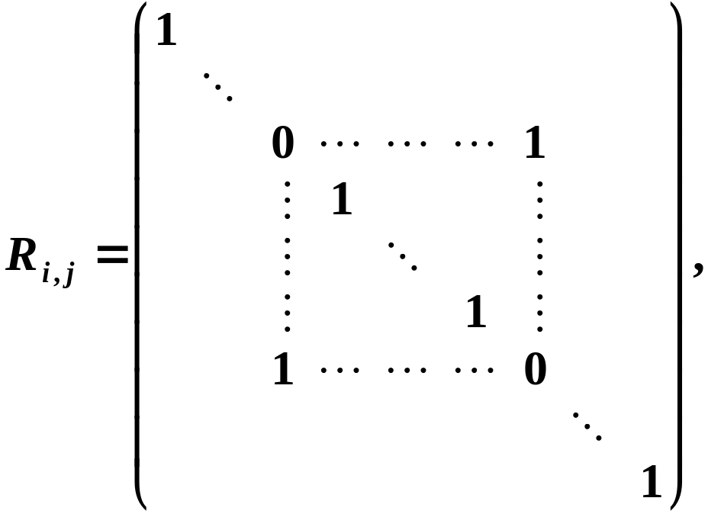

三、初等矩阵
1. 三类初等矩阵
(1) 交换单位矩阵的两行 (列)；
第 i 行
第 j 行
第 i 列
第 j 列

Slide 14
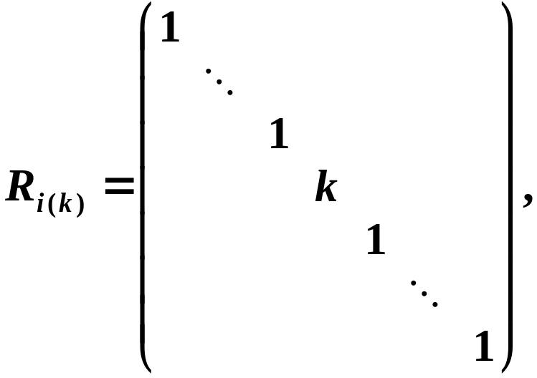

三、初等矩阵
1. 三类初等矩阵
(1) 交换单位矩阵的两行 (列)；
(2) 将单位矩阵某行 (列) k 倍 ；
第 i 行
第 i 列

Slide 15
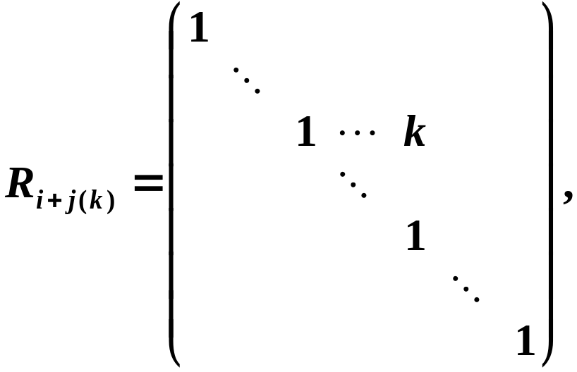

三、初等矩阵
1. 三类初等矩阵
(1) 交换单位矩阵的两行 (列)；
(2) 将单位矩阵某行 (列) k 倍 ；
(3) 将单位矩阵某行 (列) 的 k 倍加到另一行 (列) 上。
第 i 行
第 j 行
第 i 列
第 j 列

Slide 16

三、初等矩阵
1. 三类初等矩阵
2. 初等矩阵的作用
定理
设 A 是一个 阶矩阵，
P57
(1) 对 A 施行一次初等行变换，
相当于在 A 的左边乘以
定理
相应的 m 阶行初等矩阵；
2.4
(2) 对 A 施行一次初等列变换，
相当于在 A 的右边乘以
相应的 n 阶列初等矩阵。
证明
(略)
注
孤立地看一个初等阵，它既可以是一个行初等阵, 又可以
是一个列初等阵。
因此关键是要看它乘在矩阵的哪一边。

Slide 17
三、初等矩阵
1. 三类初等矩阵
2. 初等矩阵的作用
结论
(1) 任何矩阵左乘一系列行初等阵总可以变为行阶梯形;
(2) 进一步左乘一系列行初等阵总可以变为行标准形；
(3) 更进一步右乘一系列列初等阵总可以变成标准形 .
这里所说的 “变为” 不再是 “ → ” 而是 “ = ”。
注意

Slide 18






三、初等矩阵
1. 三类初等矩阵
2. 初等矩阵的作用
3. 初等矩阵的逆矩阵
P57
？
I ，
？
I ，
？
I ，
对列初等阵有类似的结果。
可见，初等矩阵都可逆，且逆矩阵仍为初等矩阵。

Slide 19
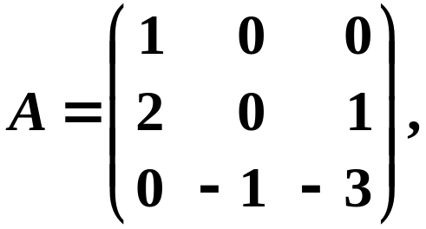
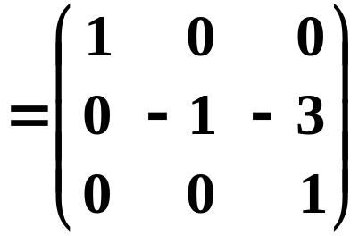
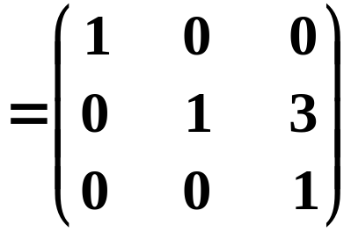
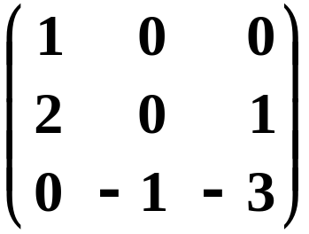
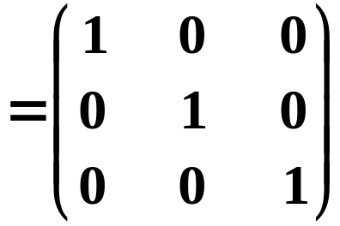
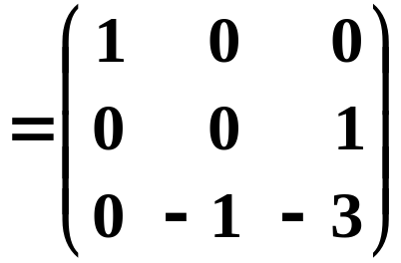











例
设矩阵 运用初等矩阵将 A 化为标准型。
解
即
启示
(1) 将上式两边乘以 A 的逆矩阵可得：
(2) 矩阵 A 可表示为初等矩阵的乘积：

Slide 20

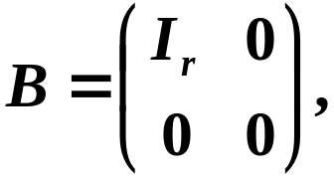





四、等价
1. 等价的定义与性质
定义
(1) 如果矩阵 A 经有限次初等变换变成矩阵 B，
则称 A
与 B 等价，
P60
记作
定义
2.13
(2) 如果矩阵 A 经有限次初等变换变成矩阵
则称矩阵 B 为 A 的等价标准形 .
性质
(1) 反身性，
即
等价
相似
合同
若
则
(2) 对称性，
若
则
(3) 传递性，

Slide 21
四、等价
1. 等价的定义与性质
2. 关于可逆方阵的几个结论
定理
设 A 为 n 阶可逆方阵，则
P60
定理
(1) A 一定等价于单位矩阵；
2.6
补充
(2) A 一定可以表示成一些初等矩阵的乘积；
(3) 仅用初等行变换就可以将 A 化为单位矩阵.

Slide 22


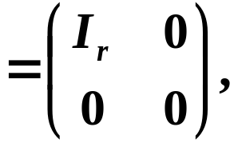






证明
(1) 一定存在初等矩阵 和 使得
由 A 可逆且初等矩阵可逆有
即得
(2) 由上式可得
即 A 一定可以表示成一些初等矩阵的乘积 .
(3) 由 可得
即仅用初等行变换就可以将 A 化为单位矩阵.

Slide 23

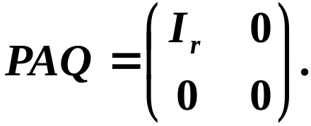
四、等价
1. 等价的定义与性质
2. 关于可逆方阵的几个结论
3. 对于一般矩阵的几个结论
定理
(1) 设 A, B 为 m×n 矩阵，则 A 和 B 等价的充要条件是
P60
存在 m 阶可逆矩阵 P 及 n 阶可逆矩阵 Q，
使得
定理
2.5
PAQ = B .
(可作为矩阵等价的另一种定义)
(2) 对于矩阵 A_{m×n} , 一定存在可逆矩阵 ,
使得

Slide 24










五、利用初等变换求逆矩阵
P60
1. 原理
设 A 为可逆矩阵，
则仅用初等行变换就可以将 A 化为
单位矩阵.
即存在初等矩阵 ，使得
即
求解系数阵为 A, 右端项分别为
思考
它与
有何联系？
的 n 个线性方程组

Slide 25


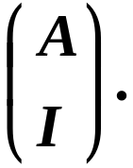

五、利用初等变换求逆矩阵
1. 原理
2. 方法
对矩阵 施行一系列初等行变换，
当把 A 变成 I 时，原来的 I 就变成了
注
(1) 用初等行变换求逆矩阵时，不必先判断矩阵是否可逆；
在作变换的过程中，若出现零行， 则 A 不可逆。
(2) 可知，上(下)三角矩阵的逆矩阵仍为上(下)三角矩阵。
思考
可否利用初等列变换求逆矩阵？
提示
利用原理 并考虑矩阵

Slide 26
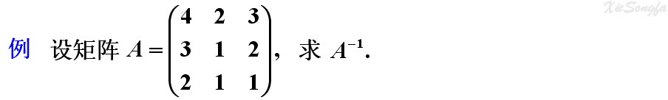
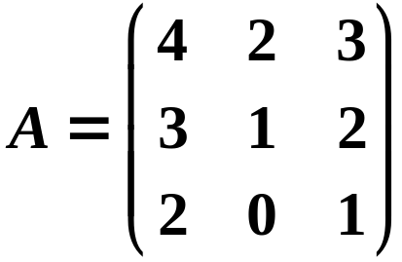
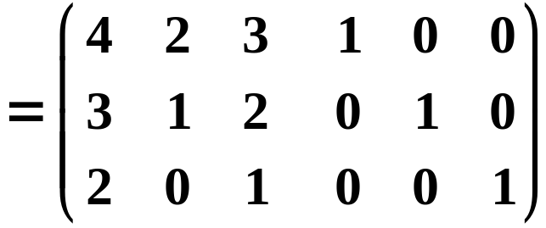
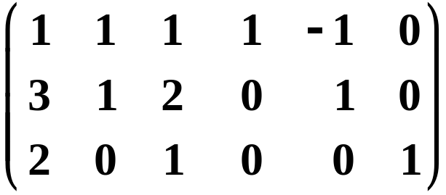

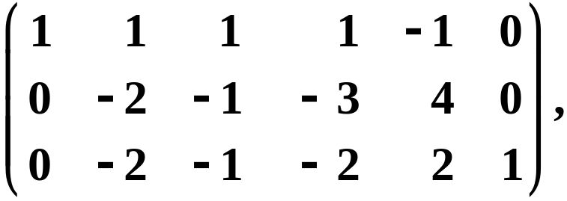
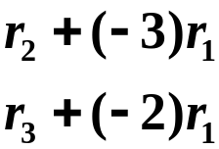
解
A不可逆。

Slide 27
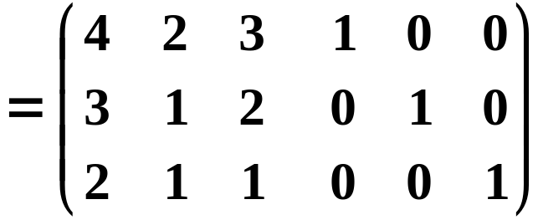
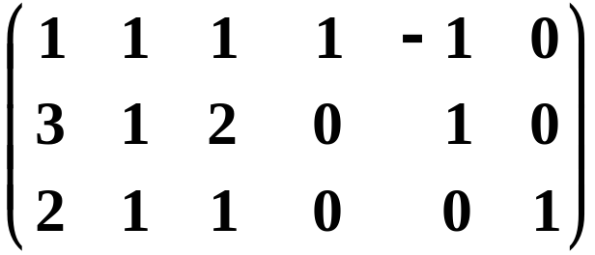
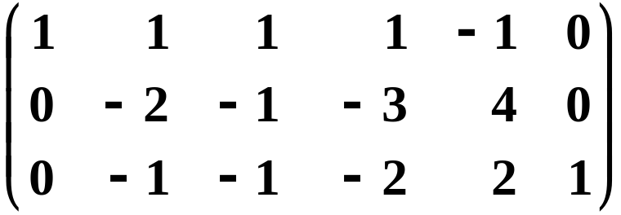
解

Slide 28
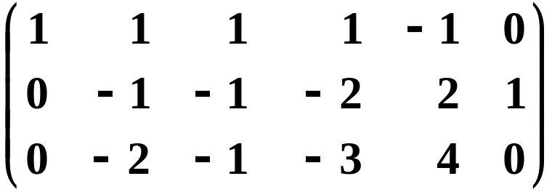

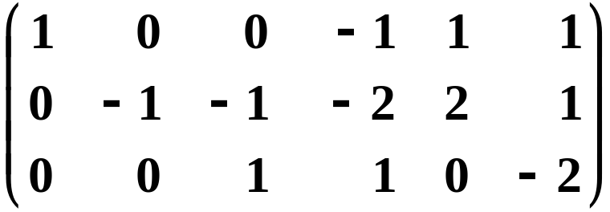
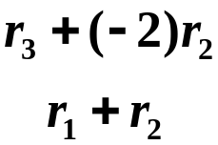
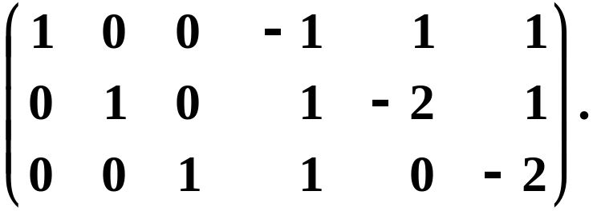

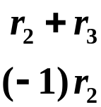

Slide 29
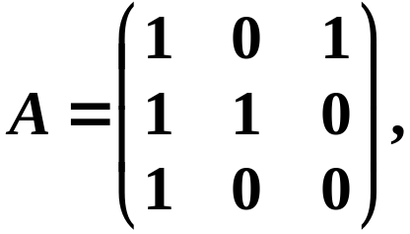
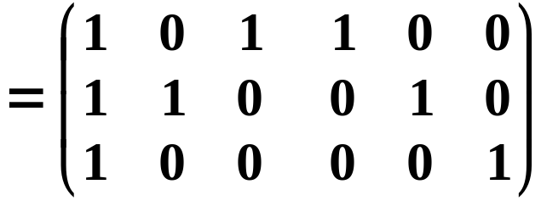
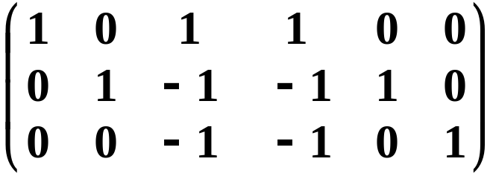





例
设矩阵 求
解
方法一 (仅用行变换)

Slide 30







例
设矩阵 求
解
方法二 (仅用列变换)

Slide 31

……
轻松一下吧

